Slide 1
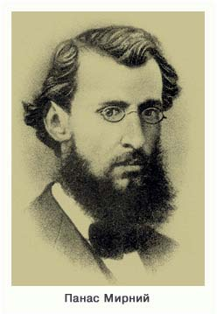
Панас Мирний
(1849—1923)

Slide 2
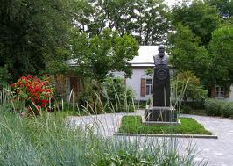
Панас Мирний народився 13 травня 1849р. в родині бухгалтера повітового скарбництва в Миргороді на Полтавщині. У сім'ї дотримувалися патріархальних звичаїв, вели натуральне господарство, багато працювали, не гордували селянами, домашньою челяддю, не відгороджували від них своїх дітей. Навчався майбутній письменник в початкових школах Миргорода та Гадяча, за старанність і відмінні успіхи щороку нагороджувався «похвальними листами».
Notes:
На фотографії зображена його хата.

Slide 3
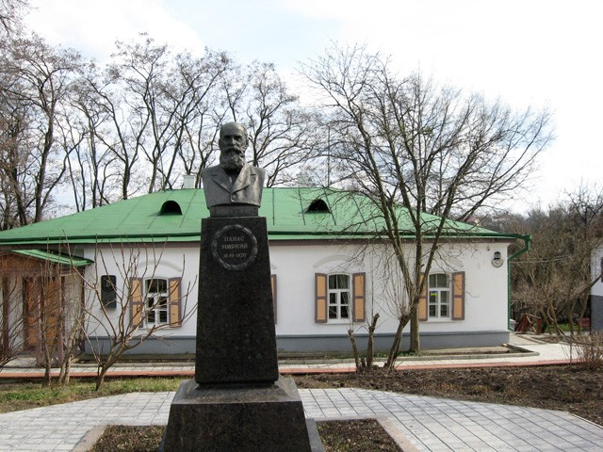
Вчителі радили батькові далі вчити здібного школяра в гімназії, а згодом і в університеті. Однак батько послав сина в чотирнадцятирічному віці «на власний хліб». Так з раннього віку і до останніх днів життя довелося Панасові Рудченку тягнути лямку чиновницької служби.

Slide 4
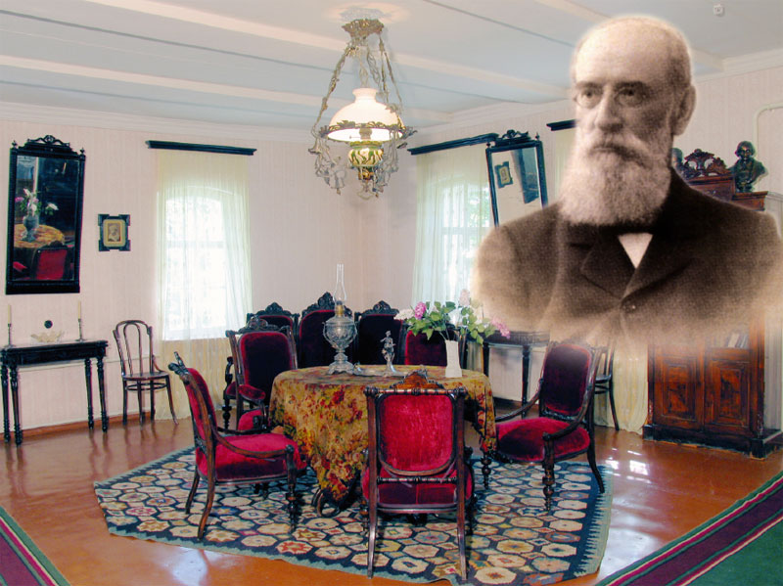
Свій трудовий шлях Рудченко розпочинає у 1863 р. в канцеляріях Гадяча, Прилук, Миргорода. Щодня майбутнього письменника оточувала одноманітна праця, яка була йому зовсім нецікавою. Невеселим було життя хлопця в містечках тодішньої Полтавської губернії. Кожен день він спостерігав зневажання гідності простої людини чиновницькою «братією», рабське плазування нижчих чиновників перед вищими. Але певну відраду йому приносило читання: Панас захоплювався поезією Шевченка та інших українських письменників, задумувався над проблематикою творів російських класиків XIX ст., над майстерністю розгортання конфліктів у трагедіях Шекспіра.

Slide 5
Наступного року він переходить у повітове казначейство помічником бухгалтера, а згодом, після короткочасного перебування в Прилуках, займає цю ж посаду в Миргородському казначействі. З 1871 року Панас Рудченко живе і працює в Полтаві, займаючи різні посади в місцевій казенній палаті. Його зовсім не приваблювала чиновницька . П. Рудченко починає пробувати свої сили в літературі. Прикладом для нього був старший брат Іван, що вже з початку 1860-х років публікував свої фольклорні матеріали в «Полтавских губернских ведомостях», друкувався в «Основі», а пізніше видав окремі збірники казок і пісень, перекладав оповідання Тургенєва, виступав у львівському журналі «Правда» з критичними статтями.

Slide 6


Робота над романом «Хіба ревуть воли, як ясла повні» була закінчена ї надіслана до друку в 1875 р. У Петербурзі розпочали друкувати твір, та робота припинилась, бо вийшов указ, за яким заборонялось видання книг українською мовою.

Slide 7
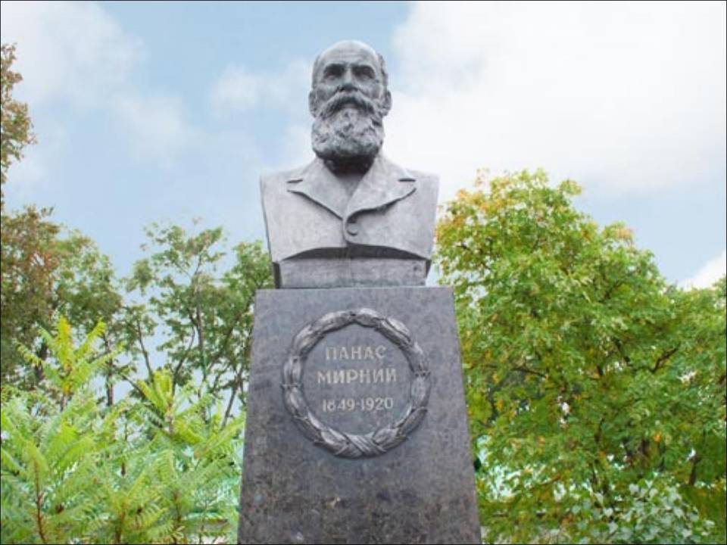
З 1871 року до самої смерті Рудченко живе і працює в Полтаві, займаючи різні посади в губернському скарбництві, а згодом у казенній палаті.

Slide 8
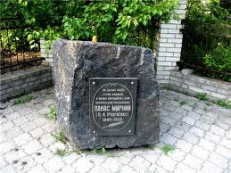
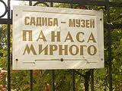
Панас Якович Рудченко помер взимку 28 січня 1920 року в Полтаві, де й був похований. Згідно з постанові уряду Української РСР в будинку, де жив письменник з 1903 року, створили літературно-меморіальний музей. А У 1951 році у м. Полтаві звели пам’ятник письменникові.

Slide 9
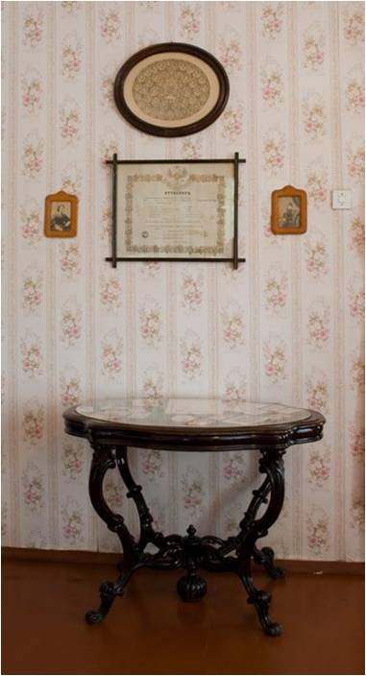
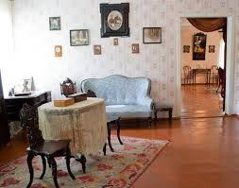
Про музей: Музей відомого класика української літератури міститься в будинку, в якому протягом 1903—1920 років власне жив і працював Панас мирний

Slide 10
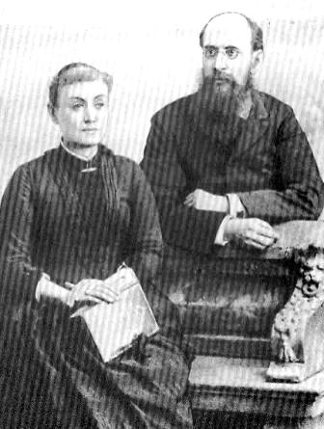
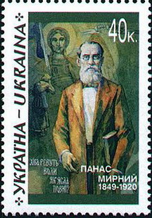
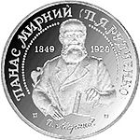
Копітку роботу зі створення музейної збірки розпочали ще у довоєнні роки. Серед перших дарувальників музейних експонатів була вдова письменника Олександра Михайлівна Рудченко.
Ювілейна монета НБУ«Панас Мирний» номіналом 2 гривні.

Slide 11
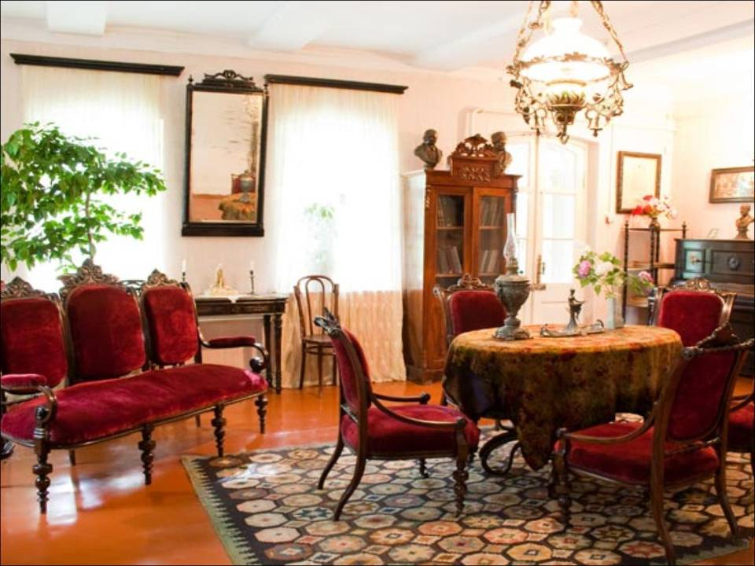
За кількістю особистих, меморіальних речей господаря садиби музей Панаса Мирного в Полтаві найбагатший літературний музей України. Серед унікальних експонатів музейної збірки рукописи письменника та його старшого брата Івана Рудченка (І. Білика), першодруки творів, спогади про письменника

